Slide 1
Danske aviser
2023

Slide 2
Inger Christensen 1935 - 2009
Det (It) 1969
Alphabet 1981 (a-n)
Sommerfugledalen 1991 (sonnetter)
Romaner, radio-hørspill, barnebøker
Hemmelighedstilstanden 2000 (essays)

Slide 3
Inger Christensen
I 1981 utga hun diktsamlingen Alfabet. Den har en struktur som baserer seg på en tallrekke av den italienske matematikeren Leonardo Fibonacci (1170–1250). Fibonaccis tallrekke er en formel hvor hvert nye tall utgjør summen av de to foregående: 1–2–3–5–8–13–21–34 og så videre. Christensen anvendte denne formelen på alfabetet, og skrev et dikt til hver bokstav – med én linje i diktet om a, to linjer i diktet om b, tre på c, fem på d, åtte på e, osv. Hun stopper ved bokstaven n, som er midtveis i alfabetet, og som er et bokstav som kan ses som et uttrykk for det matematiske begrepet "n'te gang" – det uendelige.

Slide 4

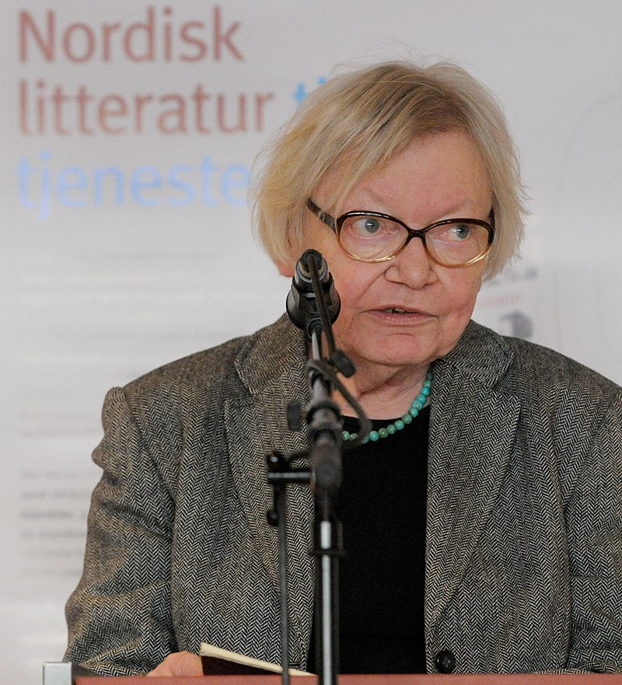

Slide 5
Politiken
https://en.wikipedia.org/wiki/Politiken
Grunnlagt i 1884
Første kronikk (G. Brandes)
Radikale venstre (Danish Social Liberal Party)
Centristisk strømning, samarbeid med Sosial Demokratisk Parti
(broad-sheeted)
2 000 copies

Slide 6
Berlingske Tidende/ Berlingske
1749!
En av de eldste i verden
Familie Berling
Uten parti tilknytting, men konservativ
8000 eksemplarer

Slide 7
Jyllands Posten
Aarhus,
grunnlagt i 1871 som lokalavis, i dag: konservativ, upartisk
Søndagsavisen – med største omfang i hele landet
Kontrovers om Muhammed karikaturene
The paper gained international attention after its controversial publication in September 2005 of 12 cartoons depicting Islam and Muhammad; one of these showed Muhammad with a bomb in his turban. This drew protests from Muslims living in Denmark, followed in early 2006 by protests throughout the Muslim world.

Slide 8
DR Danmarks Radio
Kringkasting
(Grunnlagt 1925)
Radio OG FJERNSYN
dr.dk
https://www.radio-danmark.dk/

